Slide 1

Analiza Akademskog Uspjeha Studenata
Data Warehouse i BI izvještaj

Slide 2
PROBLEM I CILJ
PROBLEM
CILJ
Visok broj studenata koji padaju ili napuštaju studij
Nema ranog uvida u rizične studente
Odluke se donose reaktivno, bez podataka
Analizirati uspjeh studenata kroz BI sistem
Identifikovati ključne faktore uspjeha
Omogućiti podatkovno vođene odluke i ranu intervenciju

Slide 3
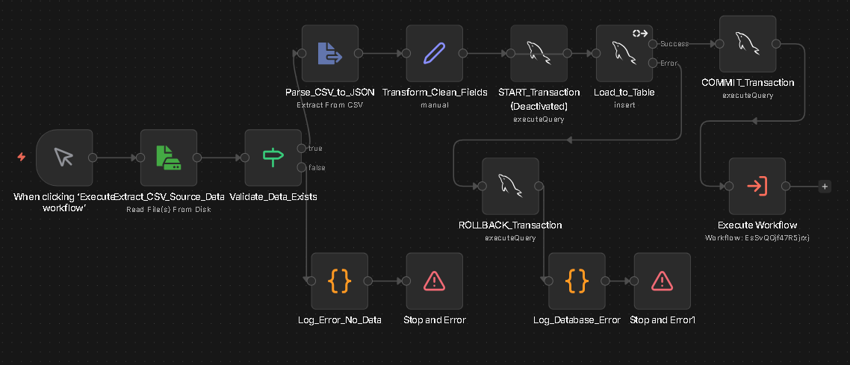

Slide 4
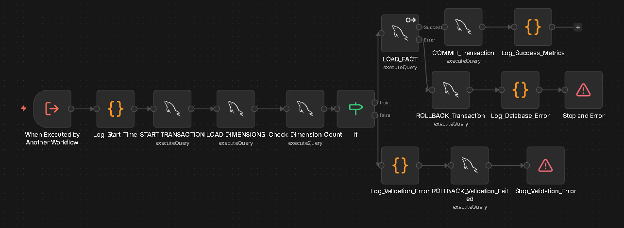

Slide 5
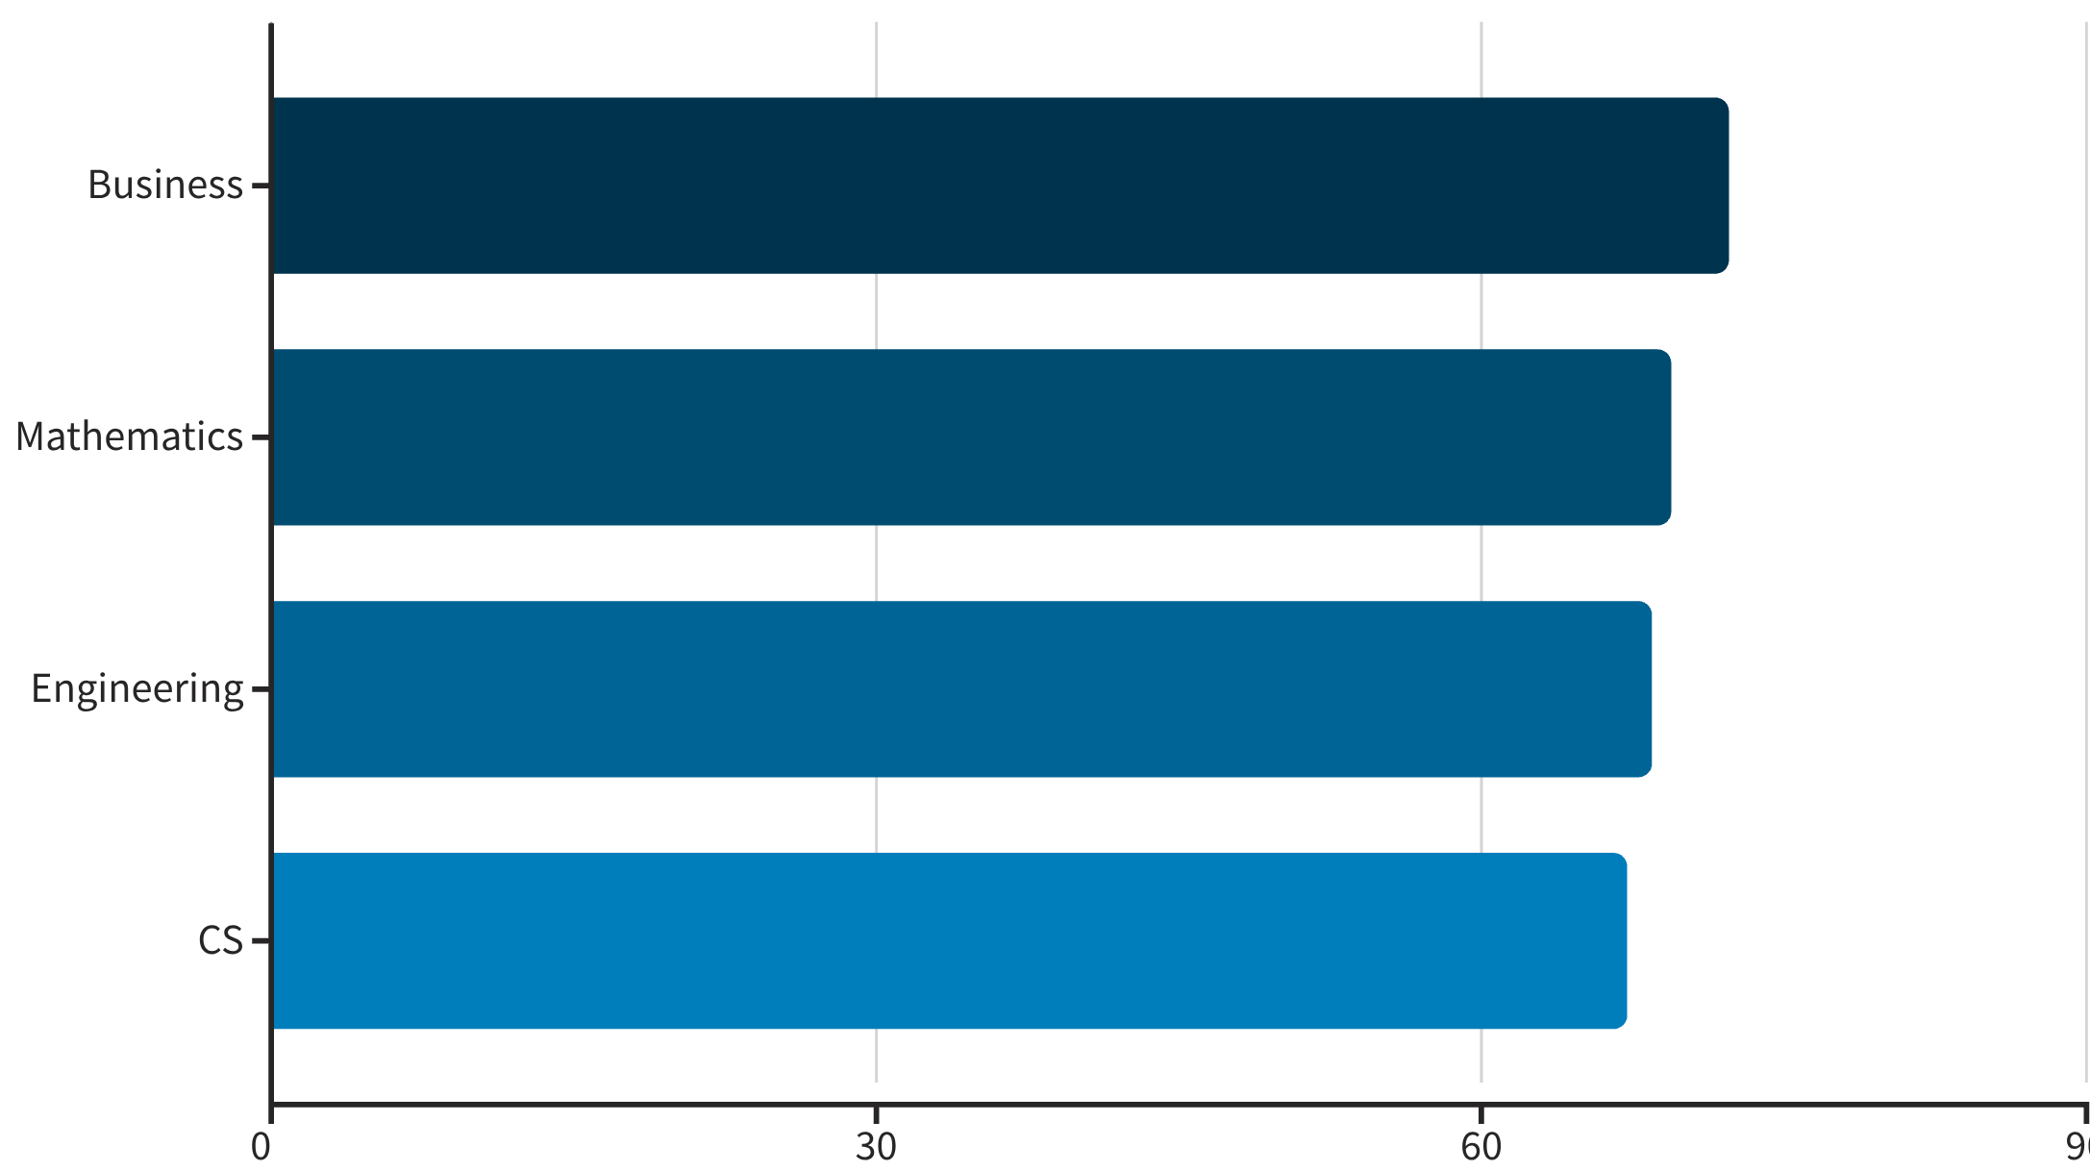
PROSJEČNA ZAVRŠNA OCJENA PO ODSJEKU
Business odsjek ima najvišu prosječnu završnu ocjenu
CS odsjek ima najniži prosjek
Postoje vidljive razlike u akademskom uspjehu među odsjecima
Rezultati ukazuju na različite potrebe za podrškom po odsjeku

Slide 6
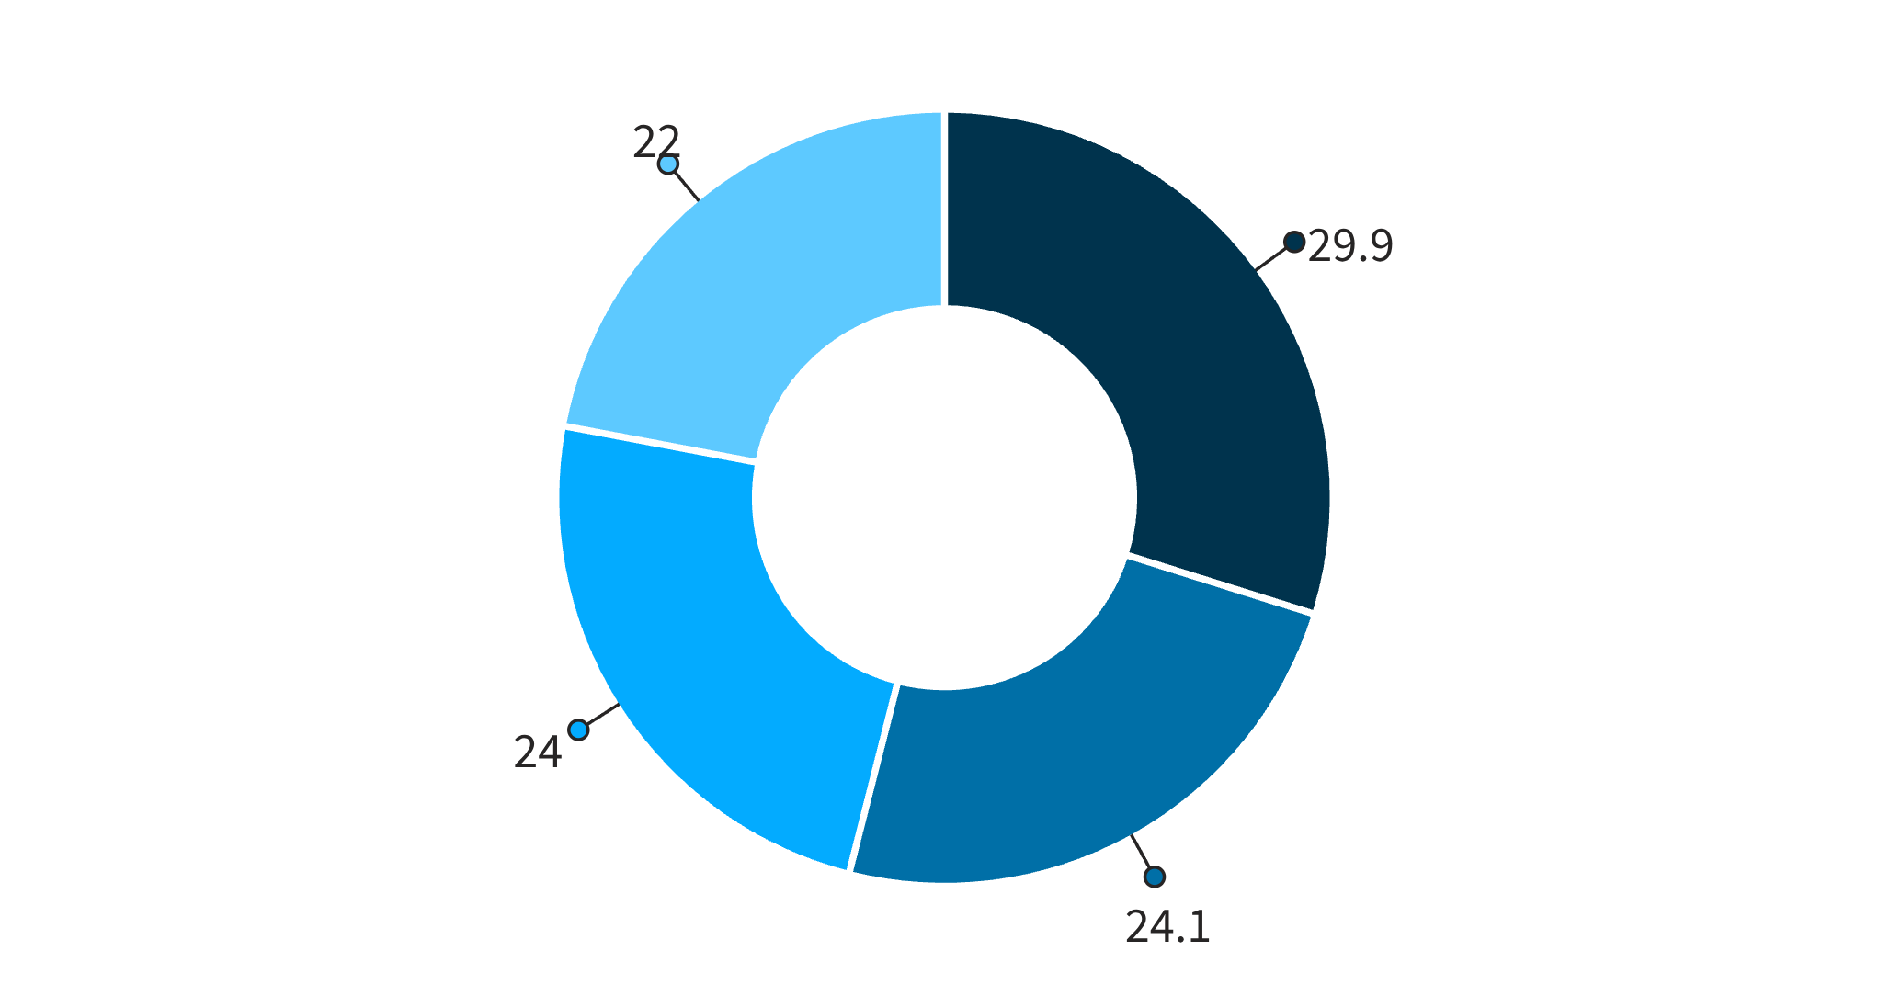
STRUKTURA UKUPNIH BODOVA PO ODSJECIMA
Business odsjek ima najveći udio u ukupnim bodovima
CS, Engineering i Mathematics imaju manje, ali uporedive udjele
Graf prikazuje raspodjelu opterećenja sistema, a ne uspješnost
Veći udio može ukazivati na veći broj studenata ili veći obim nastave
Ovaj uvid daje kontekst za poređenje prosječnih ocjena po odsjeku
Business
CS
Engineering
Mathematics

Slide 7
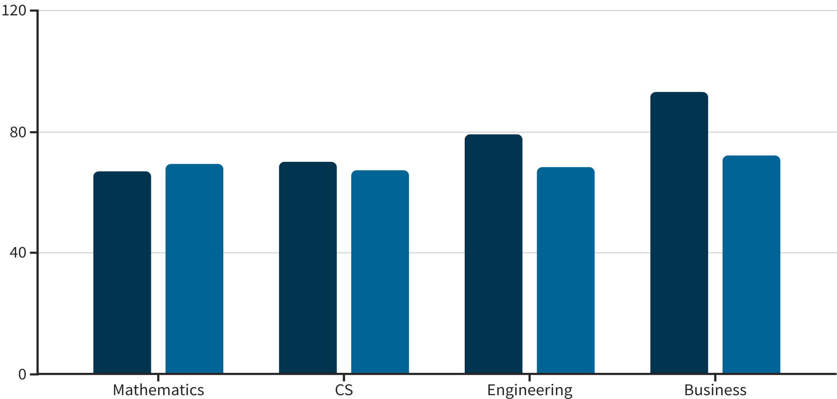
UTICAJ PRISUTNOSTI NA ZAVRŠNU OCJENU
Prisutnost i završna ocjena pokazuju pozitivan odnos
Odsjeci sa većom prisutnošću imaju viši prosjek ocjena
Business odsjek ima najvišu prisutnost i najvišu prosječnu ocjenu
CS i Mathematics imaju nižu prisutnost i niže prosječne ocjene
Prisutnost se pokazuje kao važan faktor akademskog uspjeha
Prisutnost
Prosječna Ocjena

Slide 8
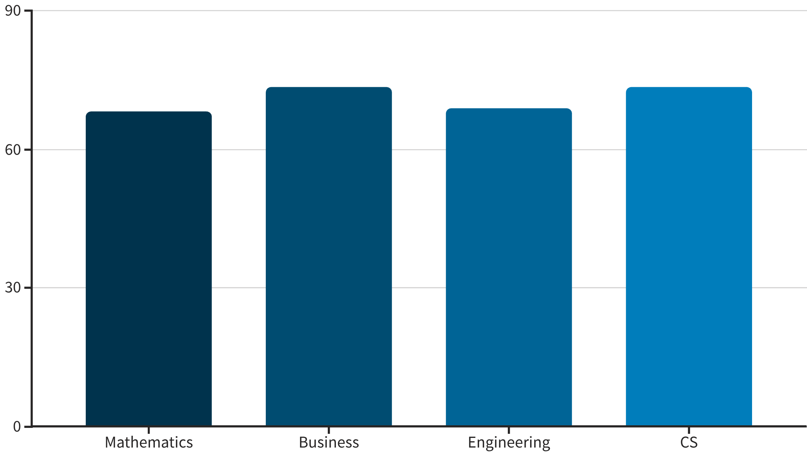
PROSJEČNA MIDTERM OCJENA PO ODSJEKU
Business i CS imaju najviše prosječne midterm ocjene
Mathematics i Engineering imaju niže prosječne midterm rezultate
Midterm daje rani uvid u akademski uspjeh
Razlike među odsjecima ukazuju na različite početne obrasce učenja
Midterm se može koristiti kao indikator rizika prije finala

Slide 9
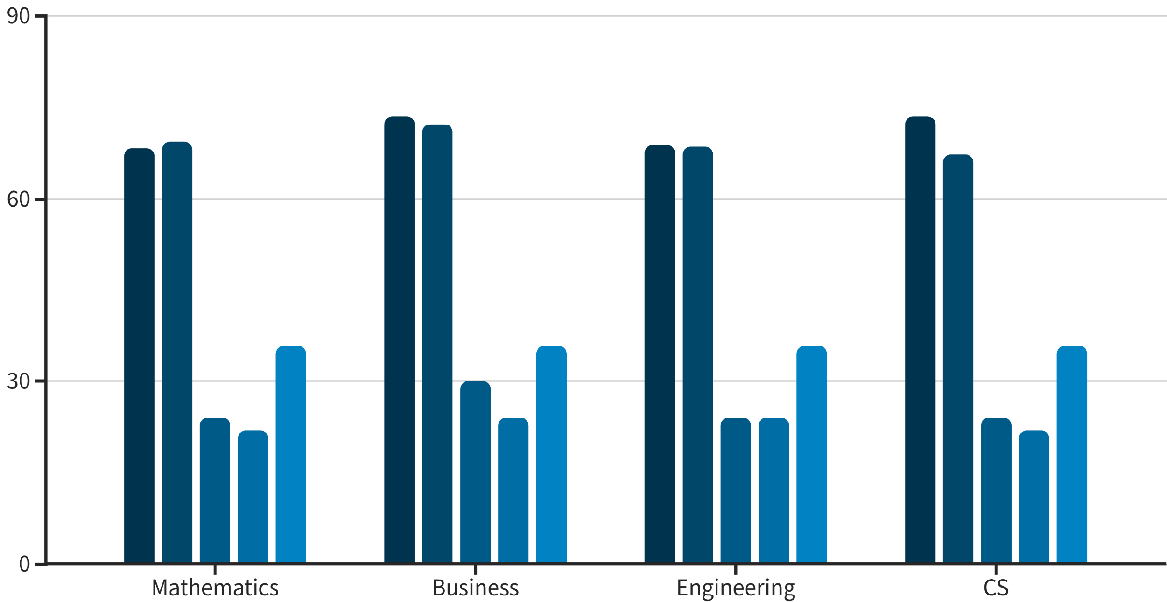
STRUKTURA BODOVA PO ODSJEKU
midterm_score
final_score
projects_score
quizzes_avg
assignments_avg

Slide 10
ZAKLJUČAK I PREPORUKA
Prisutnost i midterm su najraniji i najjači indikatori uspjeha
Razlike među odsjecima ukazuju na različite potrebe za podrškom
Trenutni sistem reaguje prekasno, nakon završnog ispita
Predlaže se uvođenje BI-baziranog Early Warning pristupa
Fokus na ranu intervenciju umjesto reaktivnog djelovanja

Slide 11

KORELACIONA ANALIZA
KLJUČNI NALAZI
Svaki 10% rast prisutnosti = +2 boda na ocjeni
CS : pad od 6.27 bodova (midterm→final)
Business: najstabilniji (pad samo 1.31)
Prisutnost objašnjava 56% varijanse ocjena (r²=0.56)
Prisutnost ↔ Završna ocjena
Midterm ↔ Final
r = +0.75 (jaka pozitivna)
r = +0.82 (vrlo jaka pozitivna)
Departman ↔ Uspjeh
Final exam doprinos
r = +0.45 (umjerena)
r = +0.88 (dominantan uticaj)

Slide 12
AKCIONI PLAN
PRIORITET 1
PRIORITET 2
PRIORITET 3
Intervencija kod midterm-final pada
Dodatne vježbe između ispita
Cilj: Smanjiti pad sa 6.27 na 3-4 boda
Poboljšanje: 50%
Balansirati težinu komponenti
Projekti: 15%→25%,
Final: 40%→35%
Smanjiti "all or nothing" pritisak
Efekt: Ravnomjernija distribucija
Povećanje prisutnosti (r=+0.75)
Attendance reward system
Očekivani efekat: 5-8% rast ocjena
ROI: Maksimalan
Confidence level: 95-99% | Statistički validni nalazi (p<0.05)

